Slide 1


피드포워드 오토포커스
민수개발팀 유경선, 이기성, 최중건
2026. 09. 01
KOREA ELECTRO OPTICS CO., LTD.
선행 Confocal 측정 기반 실시간 초점 제어 — 지연 상수 설계 검증 및 D.O.F. 오차 예산 분석

Slide 2
개발 배경 및 개발 목적
동축(Co-axial) AFM 의 두 가지 구조적 한계를 선행 측정 피드포워드로 해소한다
기술 개발 필요성
핵심 개선 방향
AFM 이 촬상 광축과 동축 — 측정 지점과 촬상 지점이 같다
감지 시점에 그 지점은 이미 촬상 중 → 보정이 항상 사후(事後)
루프 지연 약 2 ms · 80 mm/s 에서 160 µm 를 지난 뒤 도달
추종 범위 20 µm · 기울기 20 µm/mm — 단차에서 Defocus
자기 참조 폐루프라 게인을 올리면 헌팅, 낮추면 추종 지연
Confocal 변위센서를 촬상점 72.5 mm 전방에 선행 배치
측정값에 적용 시각을 부여해 906.25 ms 지연 큐에 보관
저장된 단차 데이터로 Z축을 미리 이동 — 피드포워드 개루프
대역폭 문제를 타이밍 정확도 문제로 전환
측정·보정 지점 분리 → 헌팅이 구조적으로 없음
기존 구조는 오차를 「본 뒤에」 고쳤고, 신규 구조는 오차를 「보기 전에」 고친다
출처 — 「Feedforward Autofocus System 개발」 한국전광(주) 민수개발팀, 2026-07-02 · 정량 해석은 확정 조건에서 역산한 값

Slide 3
핵심 성과 지표
예비 시간 확보
추종 한계
촬상 시점 초점 오차
906.25 ms
23배 향상
D.O.F. 29 %
72.5 mm ÷ 80 mm/s
Z축 이동시간 0.84 ms 의 1,080배
0.43 → 10.0 µm/ms
지연 보상 4종 + 반주기 선보정
1.01 µm / D.O.F. 3.5 µm
오차의 98 %가 데드밴드
제어 주기 500 µs · 초과 0 회
실측 여유 912 배
추종 범위 200 µm 목표
38,007주기 연속 측정 · 1주기 작업시간은 예산의 42 %
추종 대상 0.011 µm/ms vs 지배 상한 10 µm/ms
기존 AFM 20 µm 의 10배 · 센서 범위 2 mm 로 여유 확보
동축 피드백의 사후 보정 한계를 선행 측정 피드포워드로 해소 — 지연 상수의 유도, 코드 반영, 실측 로그가 모두 일치하며 현 요구 조건을 여유 있게 충족한다.

Slide 4
기존 동축 방식의 구조적 한계
측정 지점과 촬상 지점이 같으면 미리 움직일 시간이 없다 — 세 한계는 모두 이 하나에서 나온다
①
지연 (Latency)
②
좁은 추적 범위
③
급격한 단차
t loop = 센서·연산 1 ms + Z축 이동 0.85 ms = 1.85 ms ≈ 2 ms
80 mm/s 에서 160 µm 를 지난 뒤 보정이 도달
D.O.F. 소진 지점 = 3.5 µm ÷ 2 ms = 1.75 µm/ms
Z축 추적 가능 높이 변화 20 µm — D.O.F. 의 5.7배
기울기 20 µm/mm → 스캔 80 mm/s 에서 Z축 1.6 mm/s
범위 이탈 시 추적 상실 → 재포착까지 검사 불능
자재 딥 100–160 µm = D.O.F. 3.5 µm 의 30–45배
딥 추종에 주행 8 mm · 시간 100 ms 필요 (기존 AFM)
추종하지 못하고 Defocus 발생
이 하한은 소프트웨어로 개선되지 않는다 — 줄이려면 더 빠른 센서와 Z축이 필요하다. 루프를 빠르게 하는 대신 구조를 바꾸는 것이 유일한 해법이다.
Z축 이동 0.85 ms = 35 pulse · 구 설정 Vel 70,000 · Accel 200 M 사다리꼴 (t = v/a + d/v = 0.35 + 0.50) · 1.85 ms 를 보수적으로 2 ms 로 올려 잡았다
완만한 휨(요구 1.0 µm/mm)은 기존 AFM 으로도 담기는 영역이었다 — 실제 문제는 딥·급단차의 국부 기울기와 사후 보정 지연이다.

Slide 5
피드포워드 전환 — 선행 측정 구조
자재 (패널 · 전체 길이 약 200 mm · 높이 편차 목표 200 µm) — 고정
Confocal 센서 FS2404-2
측정 범위 2 mm
72.5 mm
Line-scan 카메라
D.O.F. 3.5 µm
X축 캐리지 — 센서 · 카메라 · Z축이 한 몸으로 이동
X축 헤드 이동
80 mm/s 등속 이동 · 자재는 고정, 헤드가 센서 쪽으로 나아간다
906.25 ms = 72.5 mm ÷ 80 mm/s — 센서가 읽은 지점이 촬상점에 도착하기까지의 예비 시간
Z축 이동시간의 1,080배
헌팅이 구조적으로 없다
축이 목표에 도달하고도 한참을 기다린 뒤에 그 지점이 촬상된다. 대역폭이 아니라 타이밍 정확도가 성능을 정한다.
측정과 보정이 다른 지점에서 일어나므로 Z를 움직여도 센서 값이 흔들리지 않는다 — 자기 참조 폐루프가 사라진다.

Slide 6
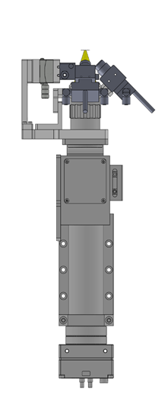
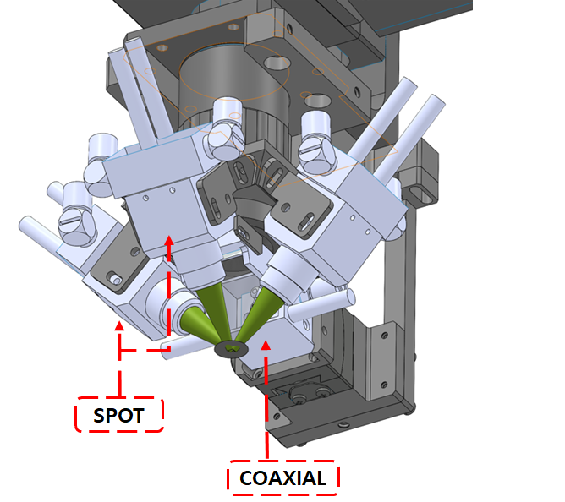
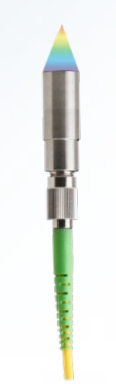
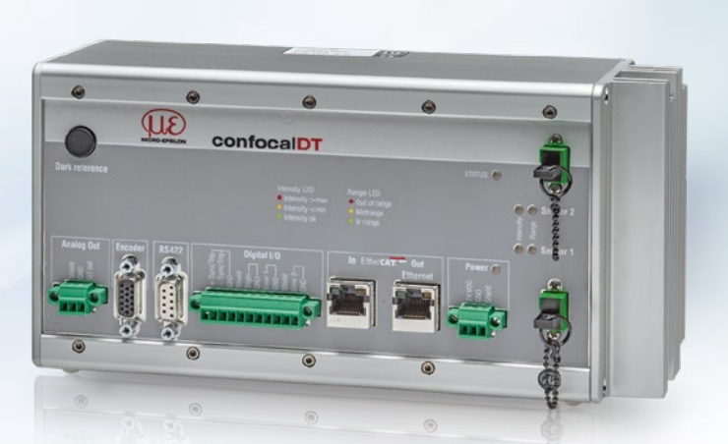
촬상 광학 헤드와 조명
선행 측정계와 촬상계가 같은 높이를 본다 — 다른 것은 재는 시각뿐이다
측정면 = 초점면 (같은 높이)
선행 측정계
Confocal 프로브 FS2404-2 와 컨트롤러 IFC2421 · 0–10 V = 0–2 mm · 2채널
초점면
노란 조명 광선이 모이는 끝단. 자재 표면이 이 면에 놓여야 초점이 맞는다
FS2404-2
Confocal 변위센서
측정 범위 2 mm
조명 경로
사축 조명이 한 점으로 모이는 SPOT, 광축을 따라 들어가는 COAXIAL
조명부 — 사축 조명(SPOT) 과 COAXIAL 이 같은 지점을 비춘다
Z축이 하는 일
표면을 매 순간 이 면에 올려두는 것 · 1 pulse = 0.1 µm
IFC2421
센서 컨트롤러
두 지점은 같은 Z 평면이고 스캔 방향으로만 72.5 mm 떨어져 있다 — 같은 높이를 다른 시각에 재는 것이 이 설계의 전부다

Slide 7
시스템 구성 — 측정 경로와 지령 경로
측정 경로 — 아날로그
자재 표면
높이 편차 200 µm
FS2404-2
Confocal 프로브
IFC2421
0–10 V = 0–2 mm
SIO-AI8F
8채널 아날로그 입력
제어 PC
AxaiSwReadVoltage
제어 PC — HiPrecisionLoop 500 µs (QPC 기준)
IIR 필터 α = 0.10 → 데드밴드 ±5 mV → 목표 위치 환산 ×2,000 pulse/V · 지연 큐 906.25 ms · 대기 약 1,813개
지령 경로 — 펄스열
AXT SMC-2V04
펄스 출력 최대 500 kpps
Ezi-STEP MI 28L
FASTECH 스테퍼 드라이브
BM 28L · Z축
1 pulse = 0.1 µm
카메라 초점
D.O.F. 예산 2.5 µm
회로도(KEOC2604) ↔ 실행 시 소프트웨어 열거 대조 — 축 2 / AI 8채널 / AXT_PCIeB_LBExR : 전 항목 일치
엔코더 되먹임 배선 없음 — AxmStatusGetActPos 는 보드가 내보낸 펄스 누적값이다. 개루프라 헌팅은 없지만 Z축 실위치는 컨트롤러에서 검증할 수 없다.

Slide 8
지연 상수 906.25 ms 의 유도
t delay = 센서–카메라 거리 ÷ X축 속도
= 72.5 mm ÷ 80 mm/s = 906.25 ms
906.25 ms ÷ Z축 이동 0.84 ms = 1,080배
지연 큐 — 시간 기준 선형 버퍼
소비 완료
대기 중 · 약 1,813개
빈 공간
readIndex
906 ms 전 값
writeIndex
지금 측정한 값
applyTime = sampleTime + 906.25 ms — 절대 시각 기준
주기를 1 ms → 500 µs 로 바꿔도 지연은 그대로 유지
「906 샘플」은 1 ms 주기 표현 · 500 µs 에서는 1,812 샘플
Setting.ini FocusDelayMs = 906.250 (double)
두 인덱스의 간격이 곧 지연 상수다. 링버퍼가 아니라 한 방향으로 전진하는 선형 버퍼(100,000 슬롯 = 50초분)이며, 끝에 닿으면 미소비 구간을 앞으로 압축한다.
부수 효과 — 주기를 1 ms → 500 µs 로 줄이면서 X 방향 높이 샘플 간격이 80 µm → 40 µm 로 조밀해졌다 (짧은 주기의 요철 포착)
촬상 조건 (라인 피치 0.35 µm 확정 · 정상 획득 이미지 3,200 × 600,000 px · 8-bit · 1.8 GB)
스캔 라인 피치 0.35 µm/라인 · 라인 레이트 228.6 kHz · 1회 스캔 2.5 s · 초점 갱신 간격 114 라인(X축 40 µm) · 선행 구간 207,100 라인

Slide 9
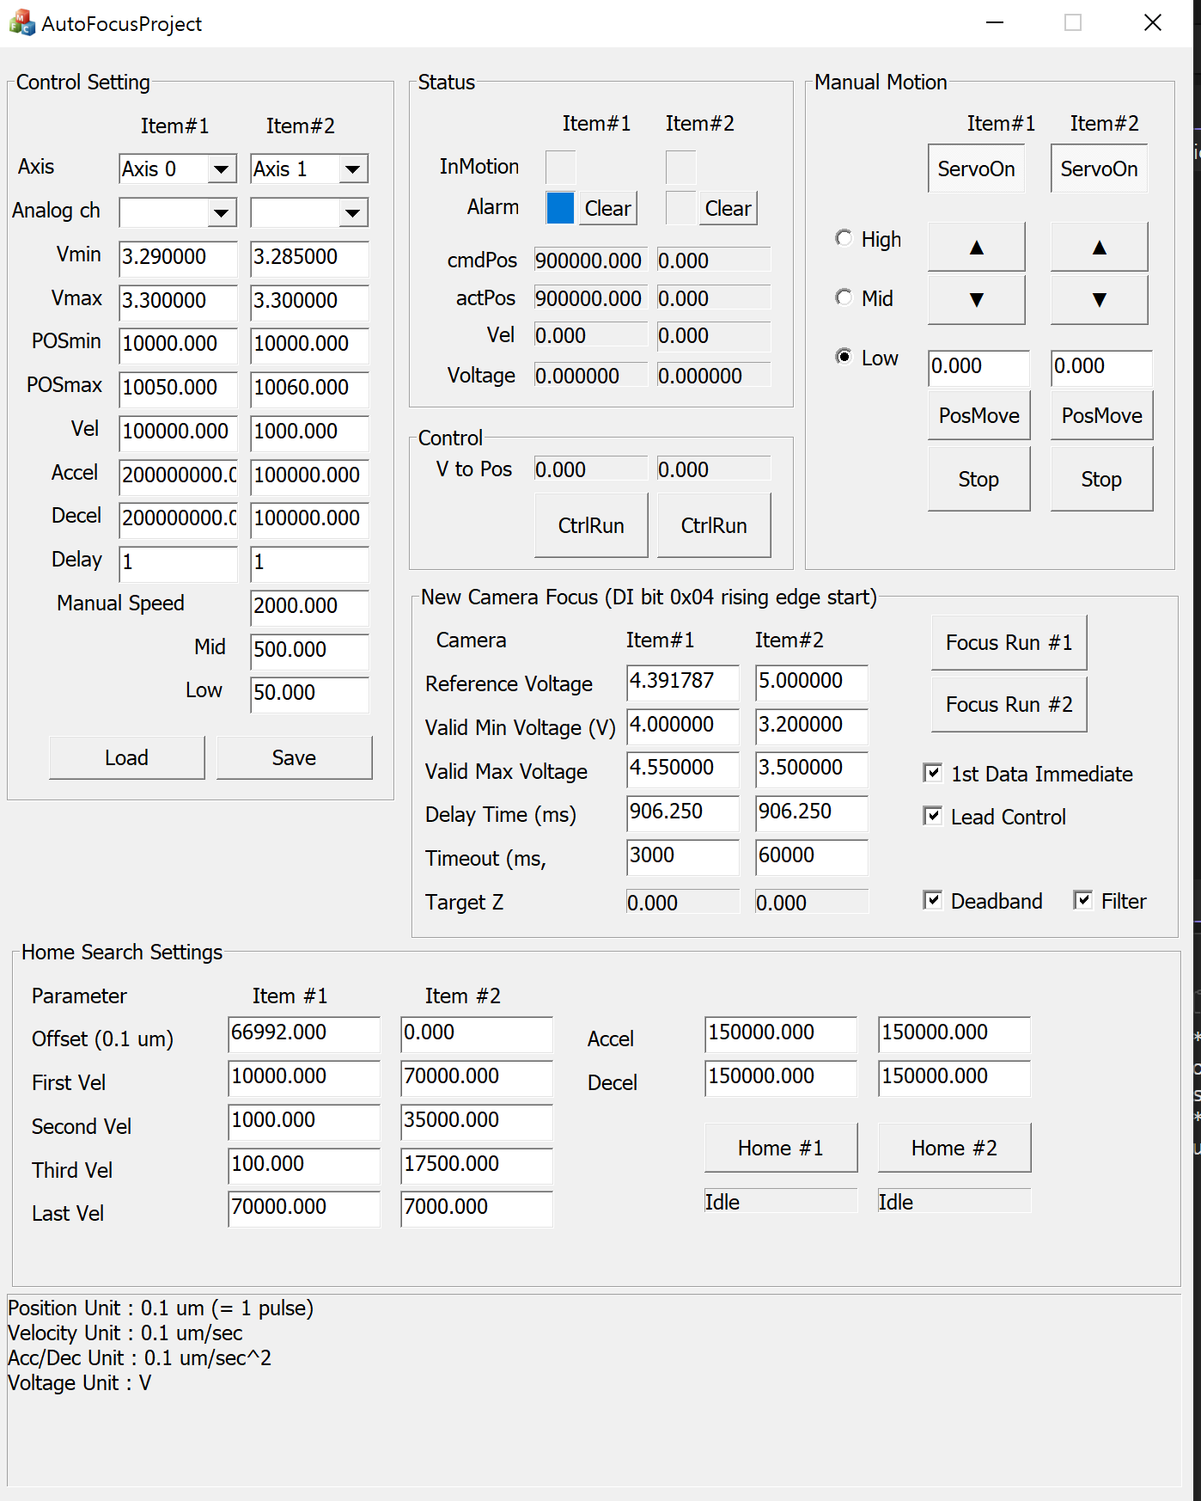
운용 화면 — 설정값과 리포트 상수의 대조
AutoFocusProject 실행 화면 · Position 0.1 µm = 1 pulse · Velocity 0.1 µm/s · Acc/Dec 0.1 µm/s² — 화면의 모든 수치가 이 단위계다
화면 항목 (Item#1) | 화면값 | 의미 · 근거
Delay Time (ms) | 906.250 | 72.5 mm ÷ 80 mm/s · 5절 FocusDelayMs
Lead Control | 사용 | Z축 이동시간만큼 선행 지령 · 7절
Deadband / Filter | 사용 / 사용 | ±5 mV(±1 µm) · IIR α 0.10 · 7절
Reference Voltage | 4.391787 V | 초점 기준 전압 refV 4.3918 V · 8절
Valid Min / Max V | 4.000 / 4.550 V | 유효 대역 — 밖은 기각 · 8절
Accel / Decel | 200,000,000 | 20 m/s² = 200 M · 9절 표 9-2
Vel | 100,000 | 10 µm/ms — 리포트 운용값 150,000 과 다름
Home Offset #1 | 66,992 | 홈 복귀 오프셋 6.6992 mm · 리포트 미기재
발표 전 확인 — Vel 화면값 100,000(10 µm/ms) 대 리포트 운용값 150,000(15 µm/ms)
Item#2 기준 전압 5.000 V · 유효 대역 3.200–3.500 V 는 초기값 그대로 — 2번 카메라 운용 전 확정 필요(10절)

Slide 10
제어 주기 실측 검증 — 500 µs
실장비 측정값 · 실앱 20초 · 카메라 2채널 동시 구동 · 매 주기 로깅 OFF 조건
항목 | 결과 | 조건
평균 주기 | 500 µs | 40개 구간 전부 정확히 500
주기 초과 | 0 회 / 38,007주기 | 오차가 누적되지 않는 절대 시각 만기
주기 지터 | 대부분 ±15 µs | 최악 구간 340–660 µs
1주기 작업시간 | 평균 39.8 µs | p99 45.2 µs / 최대 211 µs
예산 사용률 | 42 % | 최대치 211 µs ÷ 500 µs
개별 주기가 튀어도 평균이 밀리지 않는 것은 만기를 절대 시각으로 잡기 때문이다 — 한 주기가 늦으면 다음 주기가 그만큼 짧아져 오차가 누적되지 않는다.
미검증 — 모션 명령(AxmOverridePosAbs / AxmMoveStartPos)의 소요 시간은 축이 실제로 움직여야 측정 가능해 아직 재지 않았다. 수락·거부율은 실측 로그로 정량화했다.

Slide 11
지연 오차 예산 — 성분과 보상 상태
e focus = Δt(지연 오차) × dz/dt(표면 높이 변화율) — 예측되고 보상되는 시간은 오차가 아니다
지연 성분 | 크기 | 처리 | 상태
IIR 필터 군지연 (1−α)/α = 9샘플 | 4.50 ms | 적용 시각에서 filterDelayUs 만큼 차감 | 보상됨
틱 양자화 GetTickCount64 1 ms | ±1.00 ms | 큐 시각을 QPC 기준 applyTimeUs 로 전환 | 제거됨
지연 상수 절삭 906.25 → 906 | 0.25 ms | delayTimeMs 를 double 로, 기본값 906.25 | 제거됨
Lead 올림 절삭 기존 ceil() 정수 ms | 최대 1.00 ms | µs 단위 연산으로 전환 | 제거됨
Z축 이동 시간 35 pulse · a = 200 M | 0.84 ms | Lead Control 로 이동시간만큼 선행 지령 | 보상됨
만기 판정 편향 항상 늦는 쪽으로만 | +0.25 ms | 적용 시각에서 반주기를 미리 차감 | 제거됨
제어 주기 양자화 만기 판정 500 µs 격자 | ±0.25 ms | 주기를 줄이는 것 외에 방법 없음 | 잔존
적용 시각 계산
906,250 − 4,500(군지연) − 840(Z축 이동) − 250(반주기) = 900,660 µs
주의 — 상수를 손으로 빼지 말 것
FocusDelayMs 에는 물리값 906.250 을 그대로 넣는다. 보상은 코드가 한다.

Slide 12
반주기 선보정 — 코드 한 줄로 Δt 절반
offsetUs -= FOCUS_LOOP_PERIOD_US / 2.0;
보정 전
보정 후 — 현재 구현
적용 오차 ∈ [ 0, +500 ) µs
평균 +250 µs · 최대 500 µs
늦는 쪽으로만 쌓이는 계통 편향
적용 오차 ∈ ( −250, +250 ] µs
평균 0 µs · 최대 250 µs · RMS 144 µs
부호가 아니라 크기로 소모되므로 유리
만기 판정 nowUs >= applyTimeUs 는 500 µs 격자에서만 일어나 항상 다음 주기에 걸린다 — 반주기를 미리 빼두면 평균이 0 이 되고 최대 절대오차가 절반이 된다.
측정 시각
지령 시각 측정 + 900,660 µs
906.25 ms 예비 시간 — 이 구간 동안 값을 보관한다
촬상 시각 + 906,250 µs
보상 합계 5,590 µs = 필터 군지연 4,500 + Z축 이동 840 + 루프 반주기 250 — 전체 906 ms 의 0.62 % 구간이다.

Slide 13
추종 가능한 최대 높이 변화율
네 가지 상한 — 가장 작은 값이 실제 한계
① Z축 명령 상한
50 µm/ms
FASTECH 500,000 pulse/s · 하드웨어 절대 한계
② Z축 속도 설정
15 µm/ms
Vel 150,000 pulse/s · 설정으로 조정 가능
②′ Z축 가속도
10 µm/ms
Accel 200 M · 과도 응답 상한
③ 초점 정확도
10.0 µm/ms
D.O.F. 예산 2.5 µm ÷ 0.25 ms · 정상상태
보상 전 Δt 5.75 ms = 필터 군지연 4.50 + 틱 양자화 1.00 + 지연 상수 절삭 0.25 ms (표 7-1)
예산 2.5 µm = D.O.F. 3.5 − 데드밴드 1.0 µm · 데드밴드 SKIP 시 분자가 3.5 로 바뀐다
향상 배수 10.00 ÷ 0.43 = 23배 — 축을 바꾼 것이 아니라 타이밍 오차를 줄여 얻은 값이다
지배 상한에서 ②′와 ③이 만난다 — 어느 한쪽만 올려서는 전체가 오르지 않는다.
지배 상한 10 µm/ms

Slide 14
오차 예산과 D.O.F. 판정
성분 | 실측 조건 0.04 µm/ms | 개발 목표 0.08 µm/ms | 가정 조건 1.0 µm/ms
데드밴드 (USE 시 고정) | 1.00 µm | 1.00 µm | 1.00 µm
제어 주기 양자화 ±0.25 ms | 0.01 µm | 0.02 µm | 0.25 µm
필터 · 절삭 · 틱 · 편향 | 0 µm | 0 µm | 0 µm
합계 | 1.01 µm | 1.02 µm | 1.25 µm
데드밴드 SKIP 시 합계 | 0.01 µm | 0.02 µm | 0.25 µm
D.O.F. 3.5 µm 대비 | 29 % 통과 | 29 % 통과 | 36 % 통과
D.O.F. 예산 사용률 · 개발 목표 조건
1.02 µm
D.O.F. 3.5 µm
29 %
오차의 98 %가 데드밴드다. SKIP 하면 합계 0.02 µm — 예산의 1 % 미만이 된다.
단, 계단 응답은 별개다 — 1차 IIR 의 95 % 정착은 3τ = 14.2 ms 이고 그동안 X축은 1.14 mm(약 3,400 라인)를 지나간다. 큰 단차는 유효 대역에서 기각되므로 문제 구간은 대역 안에서 빠르게 변하는 곳뿐이다.
실측 조건 0.04 µm/ms = 자재 편차 100 µm / 200 mm (= 0.5 µm/mm) × 스캔 80 mm/s
제어 주기 양자화 0.01 µm = ±0.25 ms × 0.04 µm/ms · 합계 1.01 µm ÷ D.O.F. 3.5 µm = 29 %
정착 시간 3τ = 14.2 ms · τ = −T ÷ ln(1−α) = −0.5 ms ÷ ln 0.9 = 4.746 ms (α = 0.10, T = 0.5 ms)
지연 보상 전 예측 1.24 µm 에서 현재 1.01 µm 로 내려갔고, 가정 조건 1 µm/ms 도 초과(200 %)에서 통과(36 %)로 바뀌었다.

Slide 15
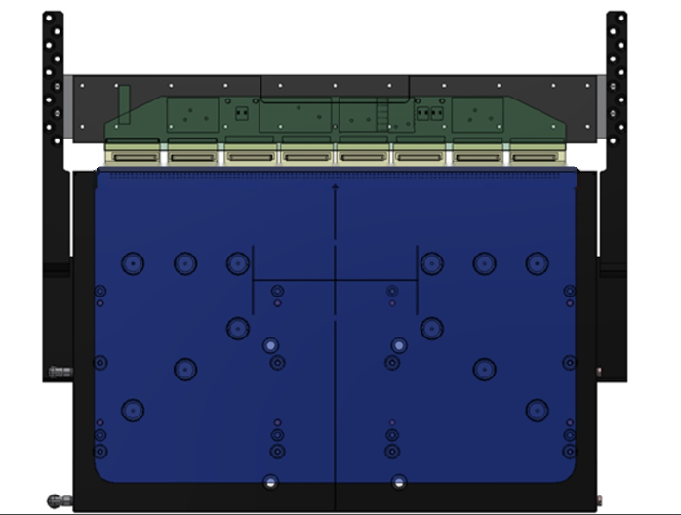
자재 단차 대응과 초기 위치 정렬
앞 절이 「정상 신호일 때 얼마나 정확한가」라면, 여기는 신호가 깨질 때와 스캔이 시작될 때다
① 유효 대역 기각
VOLTAGE_RANGE_REJECT
딥 100–160 µm = D.O.F. 3.5 µm 의 30–45배 — 주변 표면과 동시에 초점을 맞출 수 없다
추종하면 왕복 22.8 ms 동안 X축이 1.83 mm 를 지나가 앞뒤 정상 구간까지 손실
대역 밖 값은 기각하고 직전 유효 목표를 유지 — 지연 큐의 시간축은 그대로
② 첫 데이터 즉시 적용
First Data Immediate
빨간 박스 = 촬상 지점(TAB–패널 부착부) · Line-scan FOV 22.4 mm
모듈 상면 = 평탄부(추종) · 모듈 간극 = 딥(기각)
패널마다 두께·안착 높이가 달라 스캔 시작 시점의 Z 오프셋이 제각각이다
첫 유효 샘플을 지연 없이 즉시 적용하고, 두 번째부터 906 ms 지연 큐를 태운다
미적용 시 패널 앞 0.59 mm 초점 이탈 — 트리거 시점 Z 이동 여유는 122배
유효 대역 설정 기준 — 정상 표면보다 넓고 단차보다 좁게
실측 전 범위 1.243–1.413 mm (170 µm) · 정상 표면대 약 40 µm · 자재 단차 100–160 µm

Slide 16
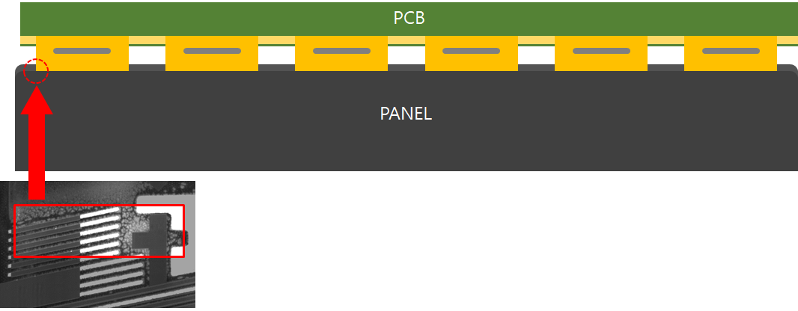
촬상 영역 상세 — 평탄–딥 구조의 실체
그림 8-1 의 촬상 띠를 단면으로 자른 것 — 11절 로그의 딥 주기 542 ms · 단차 163.5 µm 가 이 형상의 시간축 표현이다
TAB-패널 부착부 평탄 정도
TAB-TAB 사이 간극 — 딥
붉은 원 — 촬상 시작 지점
하단 — 실제 촬상 이미지
추종 대상. 이 면들의 완만한 높이차가 실측 0.011 µm/ms 다
바닥이 100–160 µm 아래. 경계 전이율 최대 82.3 µm/ms 로 기각
광학모듈이 PANEL 시작점에 놓이는 곳 · 지연 큐의 기준점(3절)
그 지점의 Line-scan 결과. 리드·정렬 마크가 분해되면 정상 획득

Slide 17
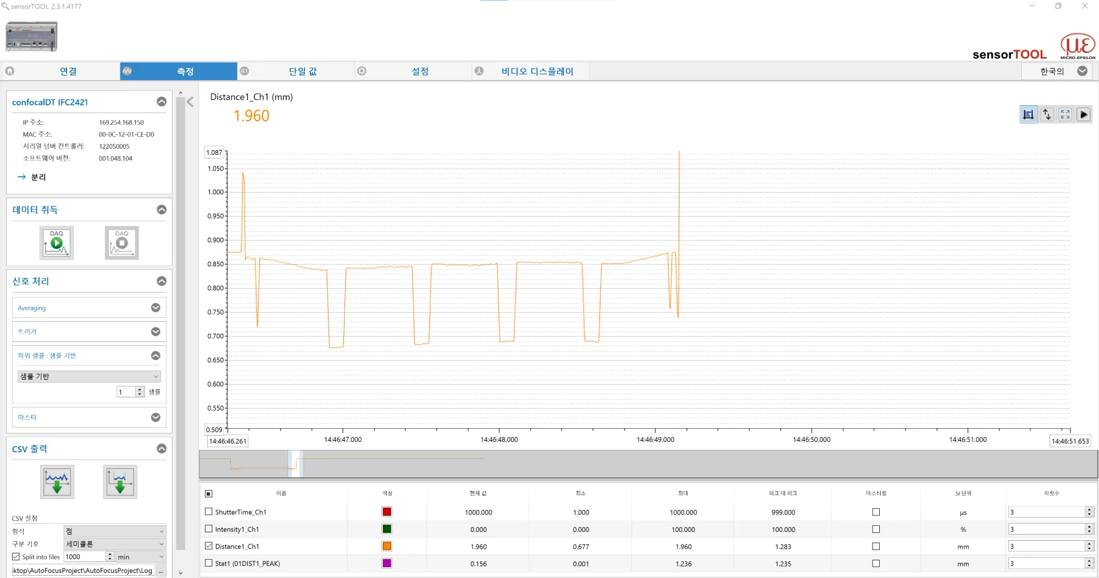
센서 실측 신호 — 평탄부 · 딥 · 무신호
sensorTOOL 실측 파형이 실운전 로그 수치와 그대로 맞는다
실운전 로그 기준 | 값
기준 전압 refV | 4.3918 V (0.8784 mm)
유효 대역 | 4.00 – 4.55 V
평탄부 변화율 | 0.0110 µm/ms
단차 깊이 | 163.5 µm
딥 주기 | 542 ms · 편차 0
평탄 1
평탄 2
평탄 3
평탄 4
평탄 5
무신호 = 측정값이 아닌 고정 출력
Distance 1.960 mm 를 가리키는 그 순간 Intensity 0.000 % · ShutterTime 1000 µs(최대) — 노출을 올려도 빛이 돌아오지 않는 상태. 값 흔들림은 1 LSB(0.061 µm)뿐이다.
평탄부 5개와 그 사이 딥 4개 · 딥 간격 548 ms (화면 좌표) = 로그 542 ms
최소 0.677 · 최대 1.960 · 피크 대 피크 1.283 mm 가 로그 대조표(표 11-6)와 일치한다 — 화면과 로그가 독립적으로 같은 값을 가리킨다.

Slide 18
Z축 구동 능력 — 병목은 구동이 아니다
1 ms 변화량 | 높이 변화율 | 필요 가속도 [pulse/s²] | 필요 속도 [pulse/s] | 현재 설정 대비 Accel 200 M · Vel 150,000
20 pulse | 2 µm/ms | 40,000,000 | 20,000 | 5배 여유
40 pulse | 4 µm/ms | 80,000,000 | 40,000 | 2.5배 여유
60 pulse | 6 µm/ms | 120,000,000 | 60,000 | 1.7배 여유
100 pulse | 10 µm/ms | 200,000,000 | 100,000 | 현재 설정과 정확히 일치 · 지배 상한
150 pulse | 15 µm/ms | 300,000,000 | 150,000 | 가속도 부족 (속도는 충족)
200 pulse | 20 µm/ms | 400,000,000 | 200,000 | 둘 다 부족
D.O.F. 한 칸 보정
0.84 ms
v²/a = 112.5 > 35 pulse → 삼각 프로파일
t = 2√(35 ÷ 2×10⁸) = 0.84 ms
최대 83,700 pulse/s = 상한의 17 %
그동안 시료 이동
67 µm
제어 주기 2회 · 높이 샘플 2개 · 906 ms 예비 시간의 1/1,080
먼저 걸리는 쪽
가속도
Vel 150,000 은 15 µm/ms 까지, Accel 200 M 은 10 µm/ms 까지 감당
10 µm/ms 에서 필요 가속도 200 M 과 현재 설정이 정확히 일치하고, 초점 정확도(2.5 µm ÷ 0.25 ms)도 같은 지점에서 만족된다
다만 여유가 정확히 0 인 균형점이다 — 초점 오차 2.5 µm + 데드밴드 1.0 µm = D.O.F. 3.5 µm. 사양으로 확정하려면 데드밴드 SKIP 으로 1 µm 를 회수해 두는 것이 안전하다.

Slide 19
실측 로그 검증 — 36,472행 · 6.9 MB
AutoFocus_20260813_144610.csv · 시퀀스 5,999 ms · 유효 대역 4.00–4.55 V · 사이클 9,340 / 유효 표본 3,025
네 상한에 실측을 대입한 여유
상한 | 한계 [µm/ms] | 평균 대비 여유
① FASTECH 500k pulse/s | 50.0 | 4,560배
② Vel 150,000 | 15.0 | 1,368배
②′ Accel 200 M | 10.0 | 912배
③ 초점 정확도 | 10.0 | 912배
실측 요구 변화율 0.0110 µm/ms (X축 환산 0.137 µm/mm) · 순시 p99 1.879 µm/ms 는 센서 노이즈
여유 = 각 상한 ÷ 추종 대상 0.01097 µm/ms (평탄부 2→5 : +17.8 µm / 1,626 ms) → 10 ÷ 0.01097 = 912배
평탄 2 → 5 : +17.8 µm / 1,626 ms = 0.0110 µm/ms
적용 시프트 — 계산 900.66 vs 실측 901.5 ms
로깅 ON 조건에서의 비용
Lead Control 이 실제로는 거의 걸리지 않는다. 주기당 지령 변화가 중앙값 0.03 µm(0.3 pulse)에 그쳐 선행 시간이 사실상 0 이다 — 오류가 아니라 예시값과 실동작의 차이다.
FOCUS_DEBUG_LOG_PER_CYCLE_ENABLE = 1 인 Debug 빌드에서 주기 초과 5.84 %(538/9,218) · 최대 주기 19,500 µs — 진단 로그를 켠 채 타이밍을 평가하면 안 된다.

Slide 20
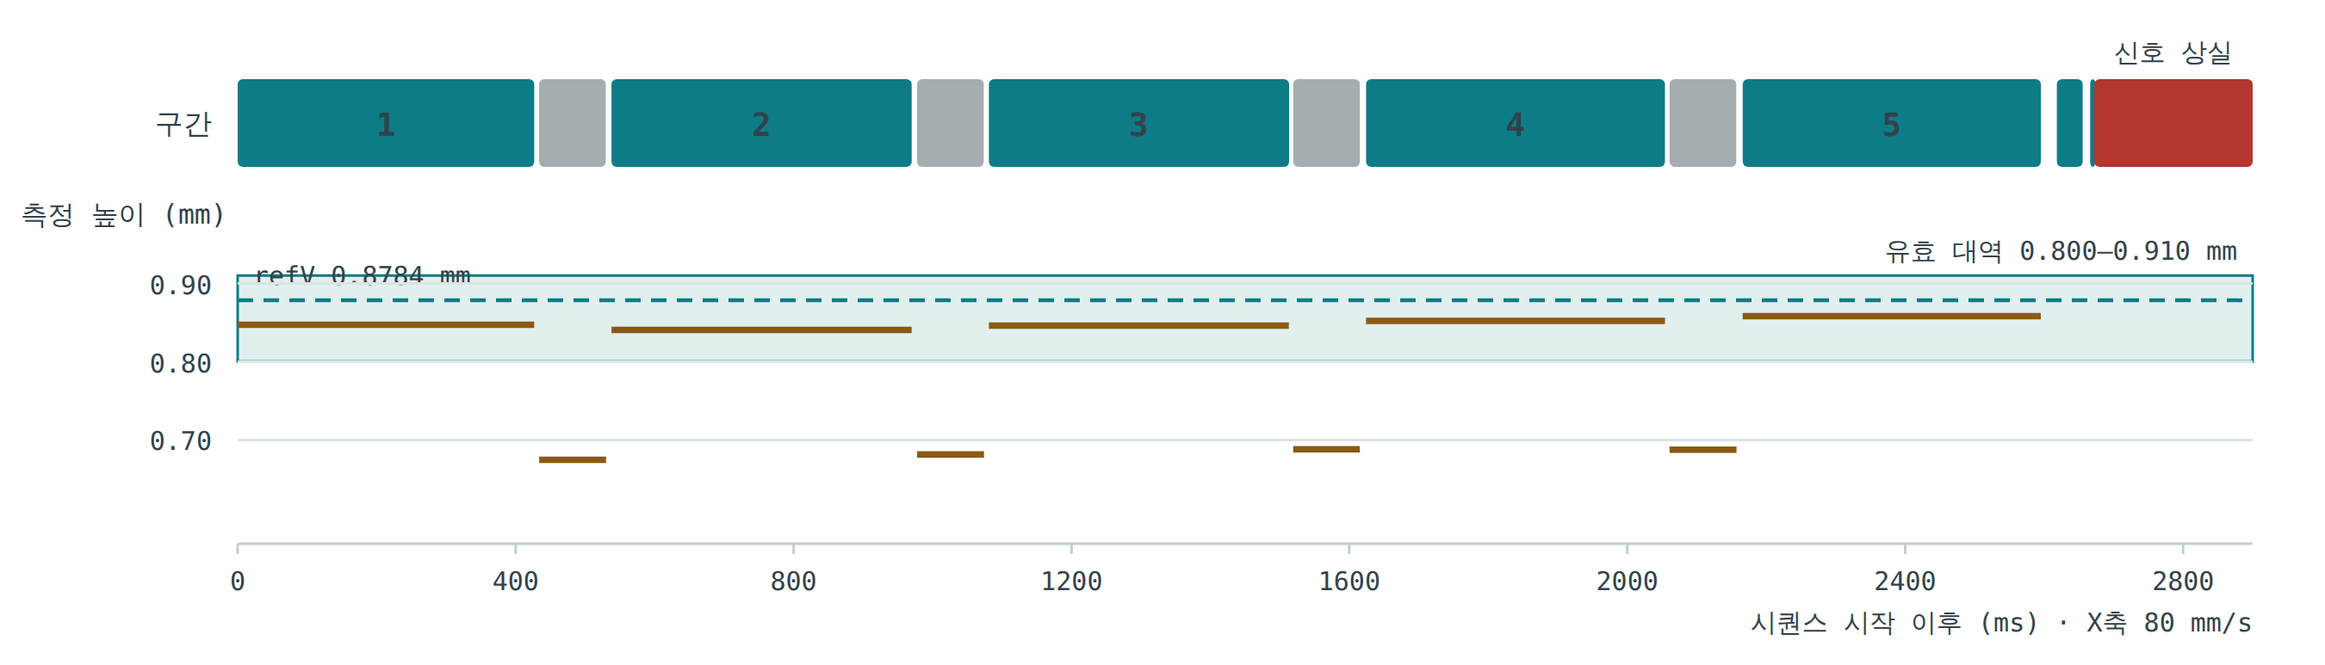
측정된 패턴 — 추종 대상과 기각 대상
센서가 읽은 표면은 평탄부 5개와 단차 딥 4개가 규칙적으로 반복된다
추종 대상 — 평탄부의 완만한 높이 변화
기각 대상 — 단차 딥과 그 경계
평탄부 2 → 5 : +17.8 µm / 1,626 ms = 0.0110 µm/ms
딥 주기 542 ms (4회 편차 0) · 평탄부 길이 424–429 ms ×5
유효 대역 0.800–0.910 mm 안 · refV 0.8784 mm
깊이 163.5 µm · 길이 106–114 ms ×4 — 유효 대역 아래로 이탈
경계 전이율 중앙 8.06 · 최대 82.3 µm/ms 로 추종 한계 10 초과
기각 중에는 직전 유효 목표를 유지하고 시간축은 그대로 둔다(8절)

Slide 21
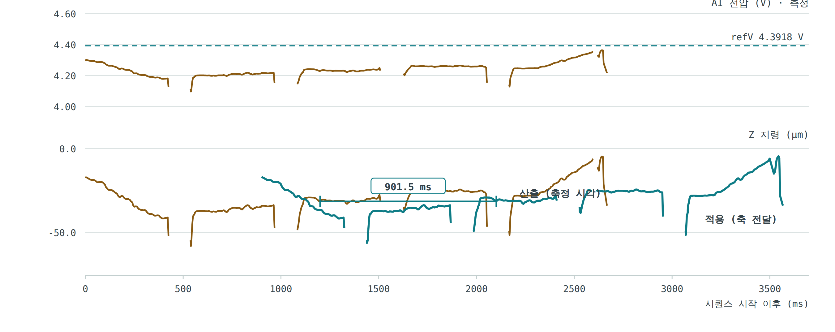
전압 · 지령 궤적 — 같은 곡선이 901.5 ms 뒤에 나간다
산출(측정 시각)과 적용(축 전달)은 같은 곡선이고 시각만 다르다 — 그 간격이 선행 측정으로 확보한 예비 시간이다
계산 900.66 ms 대비 실측 901.5 ms — Lead Control 이 실제로는 거의 걸리지 않기 때문이다(주기당 지령 변화 중앙값 0.03 µm). 이 901.5 는 결과값이므로 FocusDelayMs 에 넣지 않는다.

Slide 22
종합 판정 — 현 요구 충족
29 %
23배
912배
D.O.F. 예산 사용
추종 한계 향상
실측 여유
오차 1.02 µm / 3.5 µm
0.43 → 10.0 µm/ms
0.011 µm/ms vs 10 µm/ms
추종 한계 10.0 µm/ms 는 실측 조건 0.04 µm/ms 의 250배, 개발 목표 0.08 µm/ms 의 125배 — 이 여유가 「정상 이미지 획득」의 근거다.
개발 목표 | 기준 | 검증 결과 | 판정
촬상 시점 초점 오차 | ≤ 3.5 µm (카메라 D.O.F.) | 1.01 µm · 예산의 29 % | 달성
지연 재현 정확도 | ≤ 0.25 ms | ±0.25 ms (반주기 선보정) | 달성
제어 주기 | ≤ 1 ms | 500 µs · 38,007주기 초과 0회 | 달성
Z축 추종 속도 · 부하율 | ≥ 10 µm/ms · 상한의 20 % 이내 | 10.0 µm/ms · 실동작 17 % | 달성

Slide 23
피드포워드 파급 효과 및 확장 가능성
구조가 지연 상수 하나로 닫히므로, 선행 센서 1대와 상수 하나만 맞추면 전사 광학 검사 장비의 표준 초점 모듈이 된다
품질
생산성
비용 · 이식
단차 구간에서도 정상 이미지
증속 여유 912배를 확보
엔코더 없이 개루프 구조 그대로
초점 오차 1.01 µm — D.O.F. 3.5 µm 예산의 29 % 만 사용
측정점과 보정점이 분리되어 헌팅이 구조적으로 없다
딥 100–160 µm 는 유효 대역에서 기각, Z 는 직전 목표 유지
추종 한계 10 µm/ms 대 실측 요구 0.011 µm/ms
제어 주기 500 µs · 38,007주기 초과 0 회
증속해도 다시 잡을 값은 72.5 mm ÷ v 하나
Z축 모터·드라이버 교체 없이 설정만 바꿨다
0.43 → 10.0 µm/ms(23배)는 타이밍 정확도로 얻은 값
선행 거리와 속도만 맞추면 타 장비에 그대로 이식
확장 가능성 — 스캔 속도를 바꿔도 다시 잡을 값은 지연 상수 72.5 mm ÷ v 하나뿐이다
스캔 속도 v | 지연 상수 72.5 ÷ v | 추종 여유 | 초점 오차 / D.O.F. | 카메라 라인 레이트 | 1회 스캔 200 mm
80 mm/s (현재) | 906.25 ms | 912배 | 1.01 µm · 29 % | 228.6 kHz | 2.50 s
120 mm/s (+50 %) | 604.17 ms | 608배 | 1.02 µm · 29 % | 342.9 kHz | 1.67 s
160 mm/s (2배) | 453.13 ms | 456배 | 1.02 µm · 29 % | 457.1 kHz | 1.25 s
추종 여유 = 10 µm/ms ÷ (0.137 µm/mm × v) · 초점 오차 = 데드밴드 1.00 µm + 양자화 0.25 ms × 변화율 — 데드밴드가 지배하므로 속도를 올려도 예산 사용률은 29 % 로 거의 그대로다
증속의 실제 한계는 초점계가 아니라 카메라 라인 레이트와 조명 광량이다 · 10절 권고인 데드밴드 SKIP 을 적용하면 추종 한계가 14 µm/ms 로 올라가 여유가 한 단계 더 생긴다

Slide 24
감사 합니다

